Slide 1

Каталог распродажи выставочной мебели
Весна 2020 года
фирменный салон KOMANDOR
в МЦ «Круиз»
www.komandor-piter.ru
8 (812) 309-88-10

Slide 2

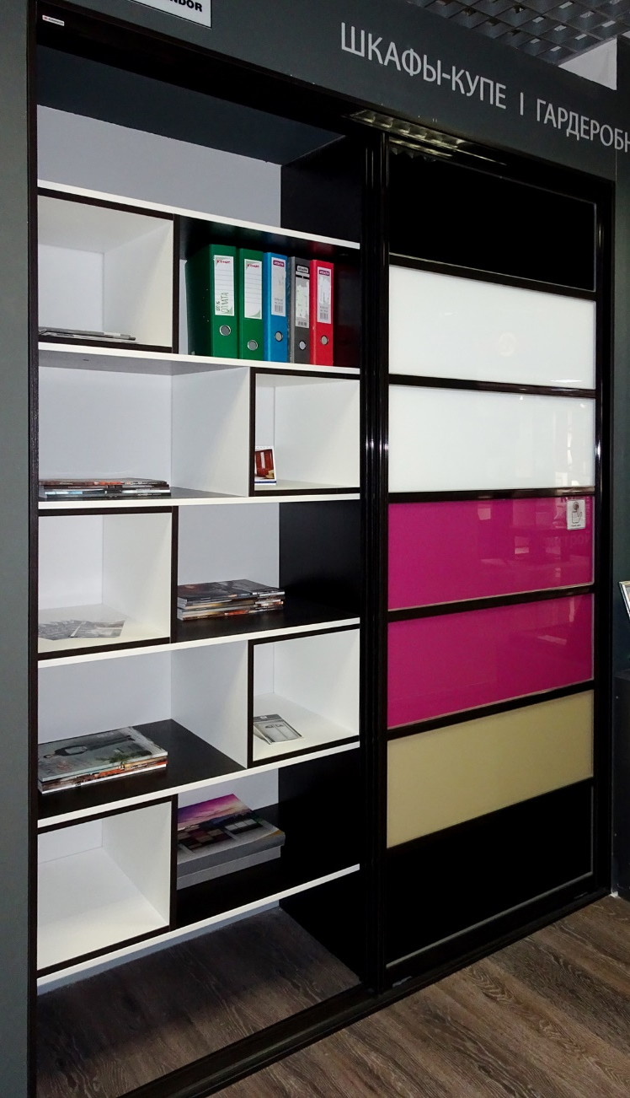
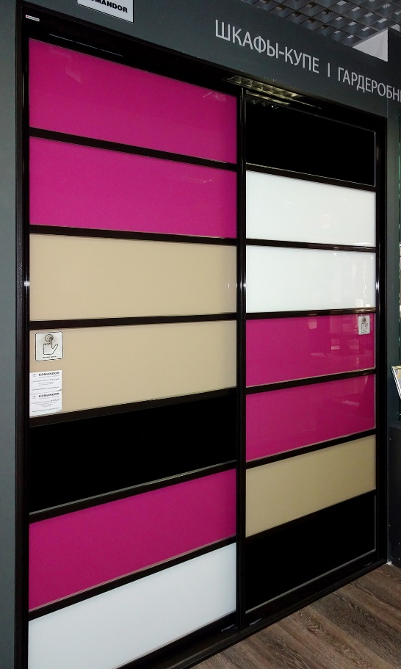
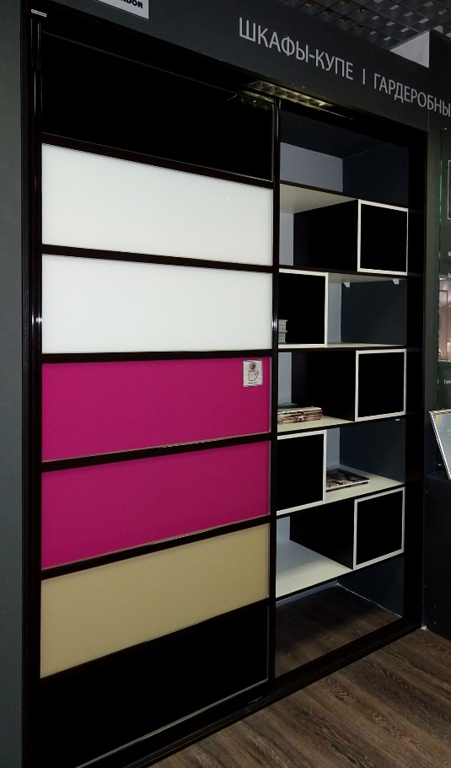

Каталог распродажи готовой мебели
Шкаф-купе «Агат кубики»
Описание:
ЛДСП Дуб ферарро Черно коричневый, Белый Премиум Стекло командор фуксия, пудровый вихрь, черное, стекло лакобель белое, профиль агат дуб ферарро , Доводчик комфорт тач 2 шт
Размеры:
2400*1809*532 мм.
Старая цена:
108 809 ₽
Новая цена:
54 405 ₽
Тел.: +7 (812) 309-88-10
E-mail.: callcenter@k-piter.ru
www.komandor-piter.ru
Фирменные салоны KOMANDOR

Slide 3
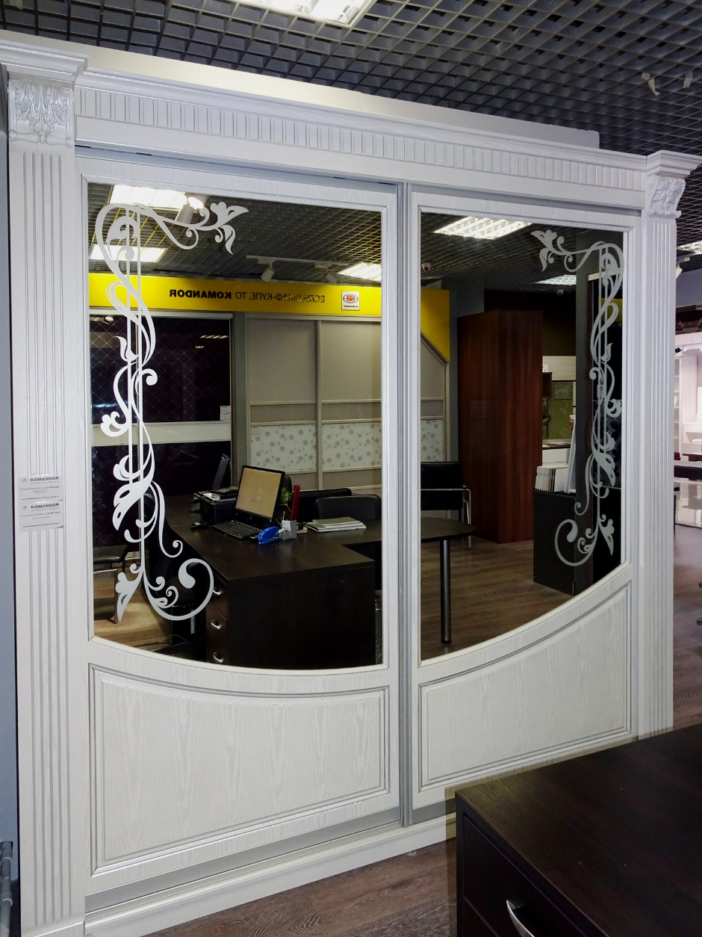
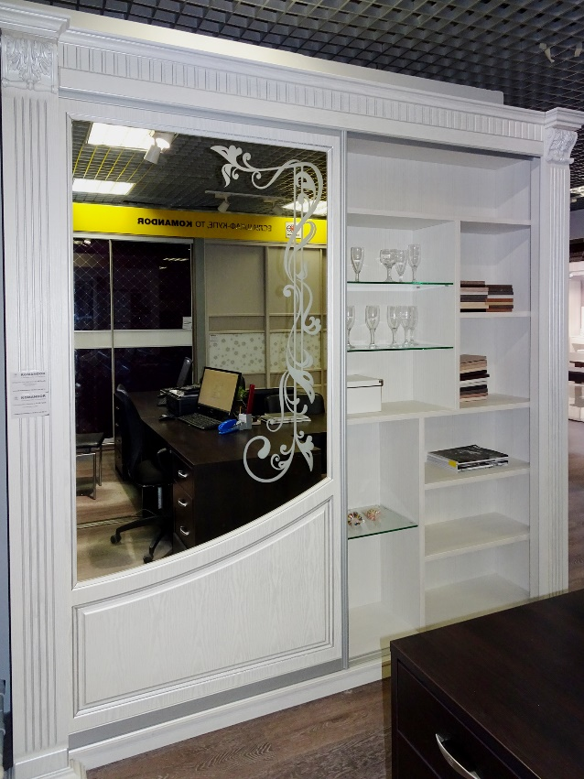
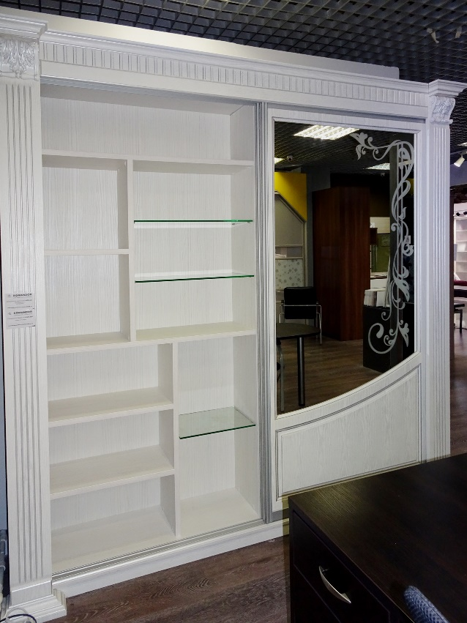
Каталог распродажи готовой мебели
Шкаф-купе
«Классика»
Описание:
ЛДСП Гасиенда белый,
МДФ + патина серебро,
зеркало серебро + песк.
Профиль Агат серебро, доводчики газовые 4 шт
Размеры:
2402*2250*450 мм.
Старая цена:
272 000 ₽
Новая цена:
163 200 ₽
Тел.: +7 (812) 309-88-10
E-mail.: callcenter@k-piter.ru
www.komandor-piter.ru
Фирменные салоны KOMANDOR

Slide 4
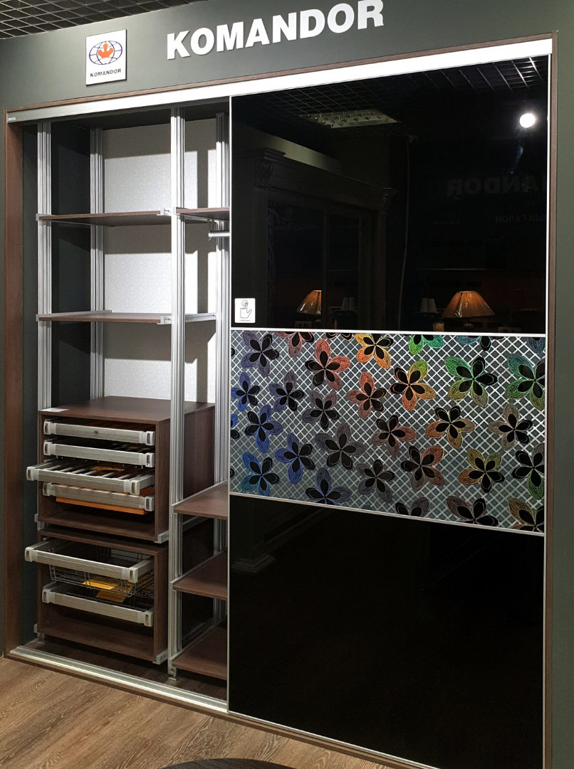
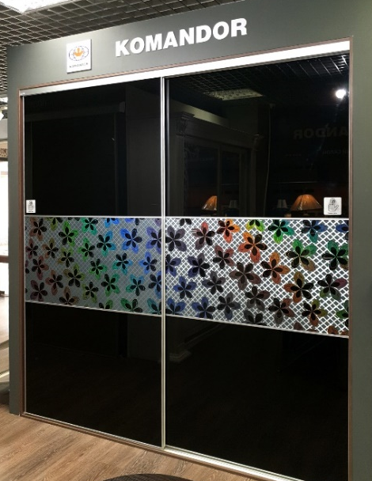
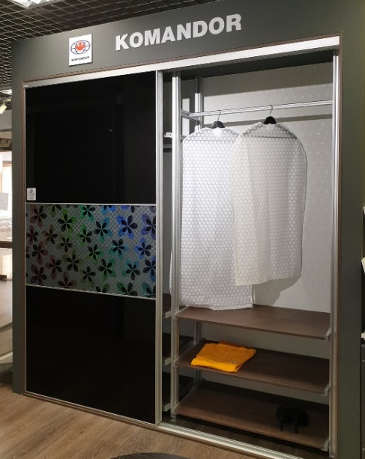
Каталог распродажи готовой мебели
Шкаф «Фантазия»
Двери-купе:
Профиль Гелиодор серебро, Стекло 5Д мираж, Стекло однотонное черное
Размеры:
2400*2200 мм.
Старая цена:
220 000 ₽
Новая цена:
110 000 ₽
Гардеробная система:
Колонная система, ЛДСП Egger Дуб торонто лава
Размеры:
2400*2200*490 мм.
Старая цена:
191 291 ₽
Новая цена:
76 516 ₽
Отдельно можно приобрести встроенную фурнитуру
со СКИДКОЙ 50%:
Выдвижные
брючница FL 202 A,
FL 201 C, FL 201 A
Выдвижной бокс FL 203
Выдвижная корзина FL 206
Выдвижная полка
для обуви FL 208
Тел.: +7 (812) 309-88-10
E-mail.: callcenter@k-piter.ru
www.komandor-piter.ru
Фирменные салоны KOMANDOR

Slide 5
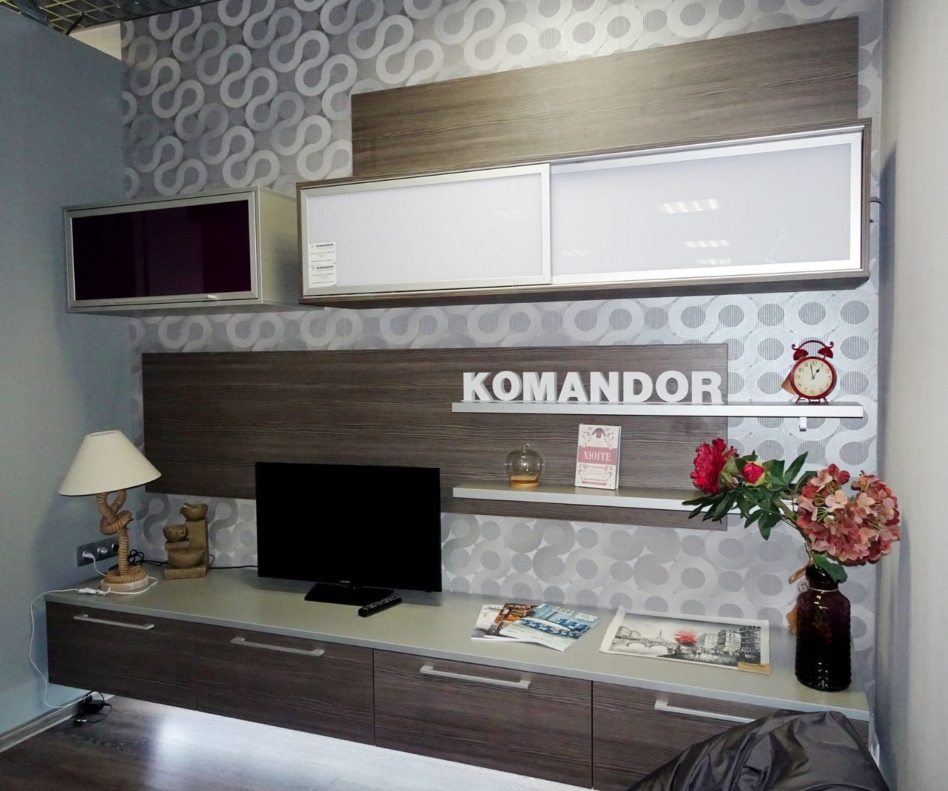
Каталог распродажи готовой мебели
Гостиная «Авола»
Описание:
Профиль Топаз купе, Профиль Топаз распашной, Стекло командор нежно фиолетовое, Баклажан, ЛДСП сосна авола, алюминий
Размеры:
2400*2770*500 мм.
Старая цена:
112 486 ₽
Новая цена:
56 243 ₽
Тел.: +7 (812) 309-88-10
E-mail.: callcenter@k-piter.ru
www.komandor-piter.ru
Фирменные салоны KOMANDOR

Slide 6
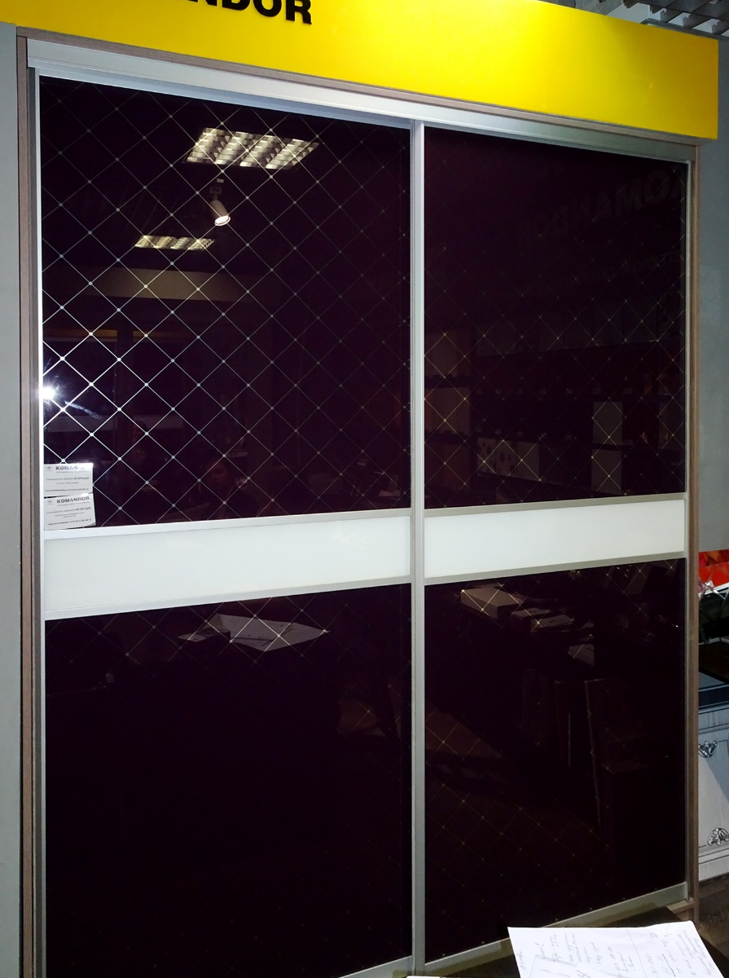
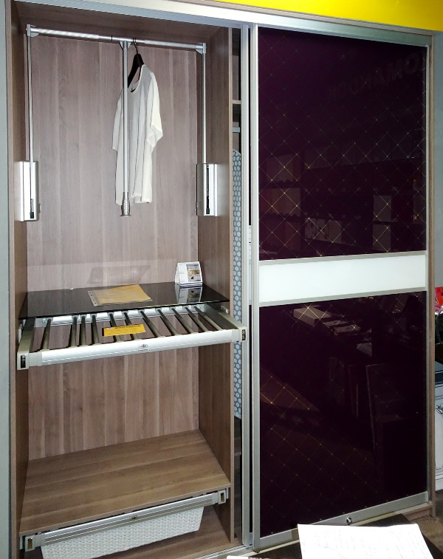
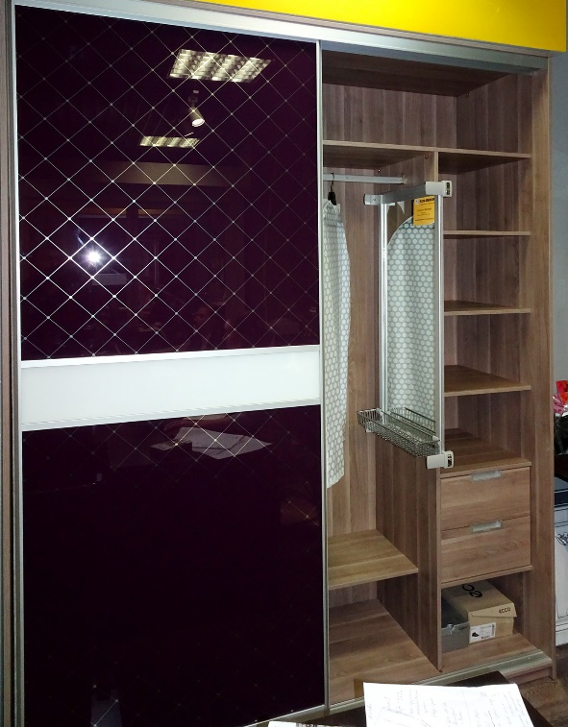
Каталог распродажи готовой мебели
Встроенный шкаф-купе
«Баклажан»
Описание:
ЛДСП Egger Исландская береза серая, профиль Сапфир серебро, стекло баклажан , стекло лакобель белое
Размеры:
2400*1800*600 мм.
Старая цена:
209 288 ₽
Новая цена:
104 644 ₽
Отдельно можно приобрести встроенную фурнитуру
со СКИДКОЙ 50%:
Выдвижная брючница FL 202 A;
Подьёмный пантограф FM 004;
Выдвижное зеркало FL 211; Выдвижная корзина.
Тел.: +7 (812) 309-88-10
E-mail.: callcenter@k-piter.ru
www.komandor-piter.ru
Фирменные салоны KOMANDOR

Slide 7
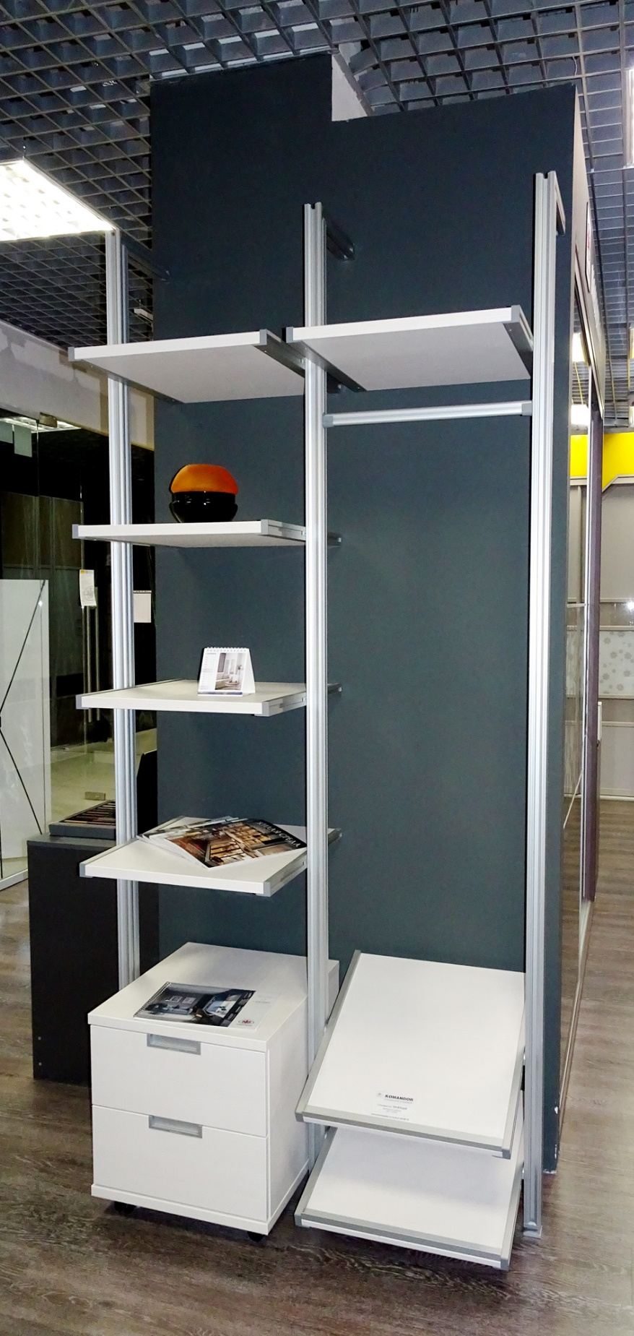
Каталог распродажи готовой мебели
Стойка колонная
Описание:
Файнлайн крем,
ящики Блюм
Размеры:
2400*1100*500 мм.
Старая цена:
105 875 ₽
Новая цена:
42 350 ₽
Тел.: +7 (812) 309-88-10
E-mail.: callcenter@k-piter.ru
www.komandor-piter.ru
Фирменные салоны KOMANDOR

Slide 8
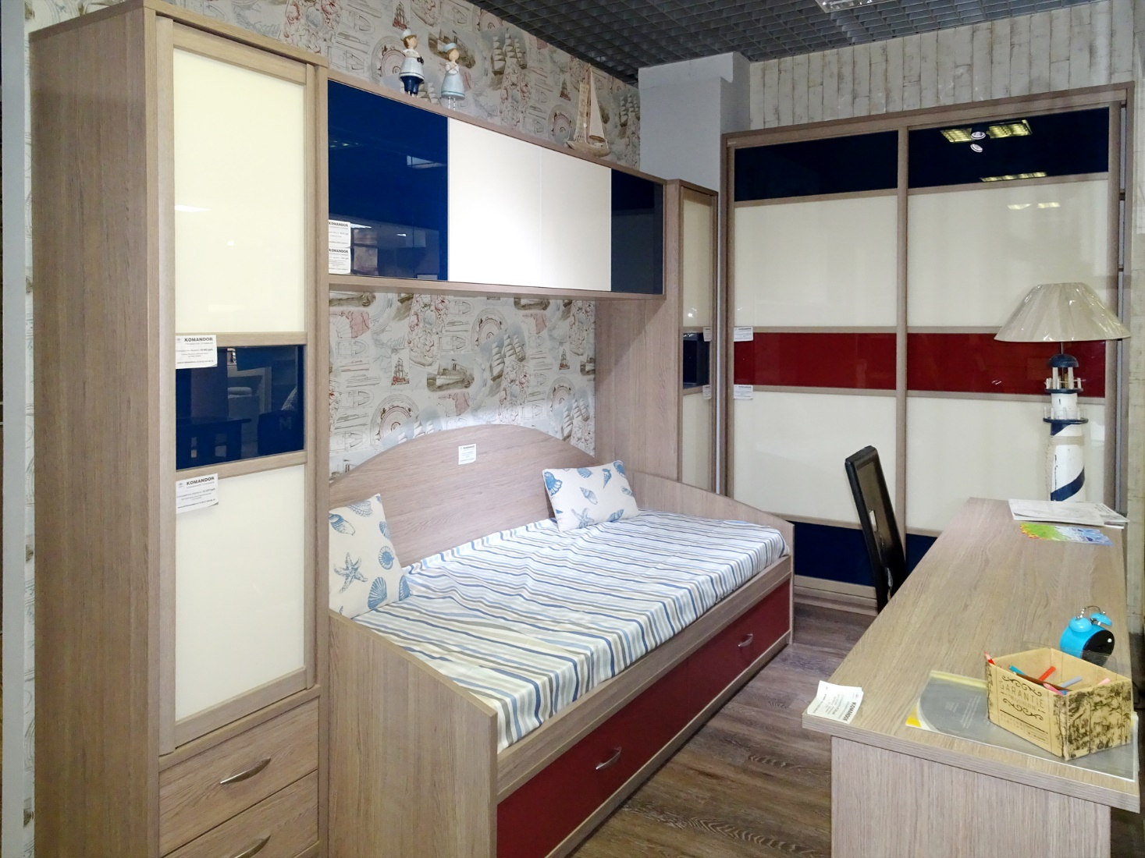
Каталог распродажи готовой мебели
Детская комната «Юность»
Описание: ЛДСП дуб шато серый перламутр, стекло лакобель синее, бордовое, жемчужно белое, профиль лазурит, ящики блюм
Детская кровать:
Размер: 1000*2060*980 мм.
Старая цена:
72 255 ₽
Новая цена:
36 128 ₽
Застройка у кровати:
Размер: 2100*3000*430 мм.
Старая цена:
163 412 ₽
Новая цена:
81 706 ₽
Шкаф детский:
Размер: 2400*1700*390 мм.
Старая цена:
125 600 ₽
Новая цена:
62 800 ₽
Стол детский:
Размер: 750*2000*450 мм.
Старая цена:
47 628 ₽
Новая цена:
23 814 ₽
Тел.: +7 (812) 309-88-10
E-mail.: callcenter@k-piter.ru
www.komandor-piter.ru
Фирменные салоны KOMANDOR

